Slide 1
Tekintsük át, mire lehet használni az igazságtáblázatok készítését (a Boole programmal, vagy akár kézzel).
A legáltalánosabb feladat, amit így meg lehet oldani: adjuk meg, hogyan lehet egy adott mondatban előforduló atomi mondatokhoz igazságértéket hozzárendelni úgy, hogy a mondat igaz legyen (másképp mondva: a mondat a benne előforduló atomi mondatok milyen igazságértékelései mellett igaz). Egy igazságértékelés = az igazságtáblázat egy sora. Ennek speciális esetei:
Tautológia, ha minden igazságértékelés mellett igaz.
Tt-lehetséges, ha van olyan sor (igazságértékelés), amelyben igaz.
Nem tt-lehetséges (ellentmondás), ha minden sorban F áll az eredményoszlopban, azaz minden értékelés mellett hamis (lehetetlen, hogy igaz legyen).
Alkalmazások több mondat viszonyaira:
Két mondat tautologikusan (tt-)ekvivalens), ha ugyanazok mellett az igazságértékelések mellett igazak, azaz az eredményoszlopuk megegyezik.
Két (vagy egy, vagy akár több) mondatból (premisszák) tautologikusan (tt-)következik egy újabb mondat (konklúzió), ha minden olyan igazságértékelés mellett, amikor az összes premissza igaz, a konklúzió is igaz. (Ezt a gyakorlatban elég rosszul lehet igazságtáblázatból leolvasni, de lesz rá egy másik eljárásunk.)

Slide 2
Vizsgáljuk meg az ¬(A ∧ (¬A ∨ (B ∧ C))) ∨ B mondatot a Boole segítségével. (A betűk helyett lehetne a blokknyelv, vagy akár más nyelv atomi mondatait használni, de mivel most a mondatok „belseje” teljesen érdektelen, maradjunk annál, hogy nagybetűk reprezentálnak atomi mondatokat. )
A múlt heti diákon márszerepelt a Boole használata, ezért nem minden részletet ismétlünk. Írjuk a mondatot az eredményoszlopba.
Három atomi mondatunk van: A, B, C, mindegyikhez tartozik egy-egy referenciaoszlop (Table menü, Build reference columns gomb).
A referenciaoszlopokat kitölthetjük kézzel is, csak fel kell sorolnunk mind a 8 lehetőséget. De megteszi ezt helyettünk a Fill reference columns gomb is.
Az egyes sorokban az igazságértékeket magunknak kell kitöltenünk. Ha egy konnektívum alá kattintunk, Boole zölddel jelzi az argumentuma(i)t. Ha mindegyik zöld kockában van már igazságérték, akkor a konnektívum igazságtáblázata alapján meg tudjuk mondani, hogy a helyre, ahova kattintottunk, milyen igazságértéket kell írnunk, és ki tudjuk tölteni az egész oszlopot.
Ha (valamelyik) zöld kocka üres, akkor előbb ki kell számítanunk annak a konnektívumnak az értékét, amely alatt van. Tehát belülről kifelé kell haladnunk az értékelésnél.
A következő dián látható, hogy néz ki a táblázat az első három konnektívum(példány) kiszámítása után.

Slide 3
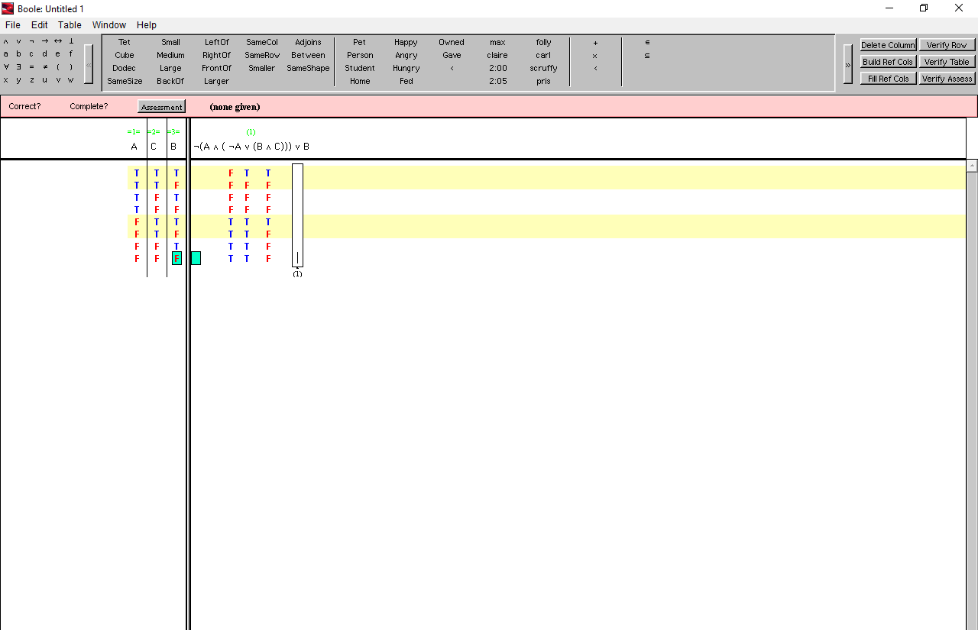

Slide 4
Ha készen vagyunk (elértünk a legkülső konnektívumig), akkor meg tudjuk állapítani, hogy a mondatunk tautológia-e, ellentmondás-e, vagy egyik se. Az Assessment gombbal feljövő menüben rögzíteni tudjuk ezt a megállapításunkat.
A mi mondatunkban – ha mindent jól csináltak – a végeredmény (ami az utolsó diszjunkciójel alá kerül) az lesz, hogy minden sorban T áll. Mindenképpen ellenőrizzék az elkészült táblázatot a Table menü Verify table parancsával. A rózsaszín sorban a Complete? kérdés csak akkor lenne érdekes, ha mi magunk töltöttük volna ki a referenciaoszlopokat – az döntené el, hogy jól csináltuk-e. A Correct? kérdés viszont mindenképpen érdekes. Ott mondja meg a program, hogy az eredményoszlopot jól töltöttük-e ki. Ha két kék pipát kaptunk az ellenőrzésre, akkor minden rendben.
Az Assesment gomb használatával tudjuk bejegyezni az ítéletünket, hogy a mondatunk tautológia-e, illetve tt-lehetséges-e. Mint kiderült, tautológia (és persze akkor egyben tt-lehetséges). Ezt is ellenőrizni tudjuk: Verify assessment.

Slide 5
Különböző következményfogalmak: kijelentéslogikai, elsőrendű, analitikus következmény
(részben ismétlés)
A logikát a következményrelációnak (avagy másképp mondva: a következtetések helyességének) általános definíciójával kezdtük: mondatok egy adott halmazából (a premisszákból) következik egy újabb mondat (konklúzió), ha nem lehetséges, hogy a premisszák igazak legyenek, a konklúzió pedig hamis.
Volt szó róla, hogy ez a definíció többértelmű, mert többféleképpen lehet meghatározni, hogy milyen lehetőségeket kell számításba venni.
Most éppen egy ilyen meghatározással foglalkoztunk: egy számításba veendő lehetőség nem más, mint az igazságértékek egy lehetséges kiosztása az előforduló atomi mondatok között (egy igazságértékelés), azaz az igazságtáblázat egy sora.
Az ilyen értelemben vett következmény a kijelentéslogikai (tautologikus, 0-rendű logikai) következmény.
Speciális esete a kijelentéslogikai igazság (tautológia): olyan mondat, amely az üres premisszahalmazból is következik, azaz az igazságtáblázat minden sorában igaz.
Van még két következményfogalom, amivel tulajdonképpen már találkoztunk: az elsőrendű és az analitikus következmény.

Slide 6
Egy konklúzió elsőrendű logikai következménye adott premisszáknak, ha logikai szavak egy bizonyos zárt összessége (az elsőrendű logika logikai konstansai) jelentésének a változatlanul hagyása mellett nem lehet a többi kifejezés jelentését úgy megváltoztatni, hogy ettől a premisszák igazak legyenek, a konklúzió pedig hamis.
Az elsőrendű logika konstansaiba beletartoznak a Boole-konnektívumok (¬,∨,∧), ezen felül az azonosság jele: =.
A kijelentéslogikai igazságok, ill. következmények elsőrendű logikai igazságok, ill. következmények is, hiszen a konnektívumok jelentésén kívül semmi másra nem kell tekintettel lenni az igazolásukhoz. Ezért is használhattunk az előzőekben mondatok helyett mondatbetűket: akárhogyan megváltoztathatjuk azt, hogy milyen (jelentésű) mondatokat reprezentálnak.
De már ismerünk olyan elsőrendű logikai igazságokat, amelyek nem kijelentéslogikai igazságok: az „a=a” alakú mondatokat. Ezek a mondatok „kijelentéslogikai szemmel nézve” atomi mondatok, a kijelentéslogika semmit nem tud velük kezdeni, mert nincs benük konnektívum. Viszont (elsőrendű) logikai igazságok, mert akármit is jelentsen, illetve jelöljön az `a’ név, mindenképpen igazak – az azonosságjel jelentése miatt.
Kicsit szakszerűtlenül, de talán szemléletesebben: a kijelentéslogika azokkal a következtetésekkel foglalkozik, amelyek helyességének eldöntéséhez nem kell belenézni az atomi mondatok belsejébe.

Slide 7
Egy konklúzió analitikus következménye a premisszáknak, ha az összes előforduló kifejezés jelentésének változatlanul hagyása mellett nem lehet úgy megváltoztatni a tényeket, hogy a premisszák igazak, a konklúzió pedig hamis legyen.
Az analitikus következményfogalom mindig valamilyen adott nyelvhez kötődik. Példa rá a blokknyelv, illetve a tények lehetséges megváltoztatására példák a Tarski-féle világok. A LeftOf(a, b) mondatból a blokknyelvben analitikusan következik a RightOf(b,a) mondat, mert a LeftOf és RightOf predikátumokat úgy definiáltuk (úgy adtunk nekik jelentést), hogy ha az első igaz, a második is kénytelen igaz lenni. Azaz nem lehet úgy összerakni egy Tarski-féle világot, hogy az első igaz legyen, a második pedig hamis.
A tautologikus és az elsőrendű következmények analitikus következmények is, de az előző bekezdésben a következtetés csak analitikusan helyes, elsőrendben nem, mert ha (akár a blokknyelven belül maradva) a LeftOf predikárumot kicseréljük a FrontOf-ra, akkor könnyen lehet olyan világot alkotni, amelyben a (kicserélt) premissza igaz, a konklúzió meg hamis.
A három következményfogalom tehát úgy viszonyul egymáshoz, ahogy a köbetkező dia mutatja.

Slide 8
Tautologikus következmény
Elsőrendű
Analitikus

Slide 9
Igazságtáblázatok segítségével elvben bármely következtetés kijelentéslogikai helyességét ellenőrizni lehet:
Készítünk egy közös igazságtáblázatot a premisszáknak és a konklúziónak. Ha minden olyan sorban, amelyben az összes premissza igazra értékelődik, a konklúzió is igaz lesz, akkor a következtetés helyes. Ha találunk egy olyan sort, amelyben az összes premissza igaz, de a konklúzió hamis, akkor a következtetés hibás, és rögtön van is egy ellenpéldánk (egy igazságértékelés, amely cáfolja a helyességet).
Ez a módszer elvben mindig működik, de elég hosszadalmas, és az eredményt nehéz áttekinteni, könnyű eltéveszteni (bár a Boole program sokat segít).
A következő diától kezdve felépítünk egy másik módszert a kijelentéslogikai következtetések ellenőrzésére, amely egyrészt „ügyesebb”, másrészt általánosítható elsőrendű logikára (ellentétben az igazságtáblázatokkal).
Házi feladatok: 4.7 – Vizsgálják meg a mondatot a Boole segítségével a prezentációt bevezető példához hasonlóan. 4.20,21,22 – döntsék el a Boole segítségével a három következtetés helyességét! EGYIK FELADATNÁL SE FELEDKEZZENEK EL AZ ASSESSMENT-RŐL!

Slide 10
Analitikus fa készítése
A Ruzsa program
Ellenőrizzük az alábbi következtetés helyességét!
A ∨ B
¬A ∨ B
B
MINDIG INDIREKT ÚTON JÁRUNK EL!
Feltételezzük, hogy a premisszák igazak és a konklúzió hamis (azaz a konklúzió negációja igaz).
Ha ebből ellentmondásra jutunk, akkor a következtetés helyes volt.
Tehát az a kérdés, lehet-e az alábbi három mondat egyszerre igaz?
A ∨ B; ¬A ∨ B; ¬B

Slide 11
A két premisszát és a konklúzió negációját vizsgáljuk, feltételezzük, hogy ez a három mondat igaz.
Tehát eleve feltételezzük, hogy ¬B igaz, azaz B hamis.
Hogyan lehet „A ∨ B” igaz?
Két esetben: A igaz, vagy B igaz.
De már tudjuk, hogy B hamis, így marad az az eset, hogy A pedig igaz.
Hogyan lehet „ ¬A ∨ B” igaz?
Megint két esetben: úgy, hogy az egyik tagja igaz (azaz A hamis), vagy ha a másik tagja (azaz B) igaz.
De ebből a kettőből már egyik se lehetséges az előzőek szerint, tehát semmilyen lehetőség nem maradt nyitva arra, hogy a két premissza igaz, a konklúzió pedig hamis legyen.
Ezzel bebizonyítottuk, hogy a következtetés helyes.

Slide 12
Analitikus fa: az ilyen okoskodások rendszerezett formája.
Általában azt lehet vizsgálni vele, milyen feltételek (igazságértékelések) mellett lehet több mondat egyszerre igaz.
Következtetések helyességének vizsgálata: ennek speciális esete.
Lehet-e az összes premissza és a konklúzió negációja egyszerre igaz?
Vizsgálat módszere: minden mondathoz származékokat rendelünk:
olyan egyszerűbb mondatokat, amelyeknek az igazságából következik annak a mondatnak az igazsága, amelyből származnak.
Ha egy mondat igazságához az szükséges, hogy a származékai egyszerre legyenek igazak, akkor ezeket egymás alá írjuk.
Pl. „A ∧ B” két származéka A és B, egymás alá írjuk.
Ha egy mondat többféleképpen is lehet igaz, akkor a fát elágaztatjuk:
külön ágakra írjuk azokat a feltételeket, amelyek egyenként elegendőek a mondat igazságához,
az pedig szükséges, hogy valamelyikük teljesüljön.
Tehát „A ∨ B” származékai A, B, két külön ágon.
Az előző okoskodásunkat szemléltethetjük egy analitikus fával . Analitikus fákat a https://ruzsa.tbitai.me/ webhelyen tudunk készíteni.

Slide 13
A következőképpen járunk el:
Felírjuk egymás után azt a három mondatot, amit vizsgálni akarunk. Az elsőt rögtön beírhatjuk, a másodikat és a harmadikat a jobb alsó sarokban levő + gombbal adhatjuk hozzá.
A mondatok között megjelenik egy függőleges vonal. Ez köti össze a diagramunk mondatait,most azt szemléltetve, hogy ezeknek együtt kellene igazaknak lenniük. (Az egymás alá írás ezt jelenti.)
Ezután elkezdjük számbavenni, hogy a három mondat teljesüléséhez milyen feltételek szükségesek. Kezdjük az elsővel.
Ha a kurzorral odamegyünk az első, A ∨ B mondathoz, akkor egy négy jelből álló menü tűnik fel. Az első, fektetett kapcsos zárójel azt jelzi, hogy a mondat igazságára, amivel foglalkozunk, vagylagos feltételeket tudunk megadni: két újabb mondatot, amelyek közül az egyik igazsága elegendő a mondatunk igazságához. A második jel arra utal, hogy két olyan mondatot tudunk megadni, amelyeknek az együttes igazsága kell a mondatunk igazságához. A harmadik az előző kettőnek a kombinációja (ez egy kicsit bonyolultabb, és később fog csak előfordulni, magyarázat majd akkor. A negyedik az az eset, amikor egyetlen mondatból álló feltételünk van.

Slide 14
Ebből a négy lehetőségből az elsőt választjuk. Megjelenik a diagramunk alján egy elágazás, két üres hely. Ezekre a helyekre kell írnunk a két lehetőséget az A ∨ B mondat igazságára: A, illetve B. (Amikor befejeztük egy mondat leírását, mindig meg kell nyomni az Enter-t.)
A lépésünk, amit ezzel megtettünk egyelőre halványan látszik. A fejlécben baloldalt levő pipára kattintva ellenőrizzük, hogy jól léptünk-e.
A program jóváhagyja a lépésünket, az eredmény most már éles, és az első mondatot, amelynek az igazságfeltételeit így megadtuk, a program áthúzza, jelezve, hogy arról már gondoskodtunk.
Az, hogy a lehetőségek így egymás mellé kerülnek, a fadiagramunk két külön ágára, azt jelenti, hogy ezek közül elég az egyiknek teljesülnie. Viszont mind a két külön ághoz hozzátartozik mindaz, ami az elágazás felett van: azoknak is teljesülniük kell.
Észrevesszük, hogy a jobboldalt lévő ágon egymás alatt szerepel ¬B és B. Tehát ezeknek együtt kell igaznak lennie, ami lehetetlen: B már nem lehet igaz, ha a megelőzőek igazak. A lehetetlenség jele itt a *. Tehát most azt tehetjük, hogy a B-t tartalmazó ágat lezárjuk ezzel a jellel, jelezzük, hogy ott nem kaptunk teljesíthető feltételt. Ezt úgy lehet megtenni, hogy a *-ot a B mondatból származó mondatként írjuk be, a menüben tehát az utolsó lehetőséget választjuk, és a megjelenő egy helyre írjuk a *-ot. Természetesen ezt is ellenőrizni kell, mielőtt bármi mást csinálunk.
Figyelem, egy kis programhiba: a *-ot csak a fizikai klaviatúráról lehet beírni, a virtuális klaviatúráról beírtat sajnos a program elutasítja.

Slide 15
Most rátérünk a második mondatra, ¬A ∨ B-re. Teljesen úgy járunk el vele, mint az előzővel. A lezárt, jobb oldali ág már nem íródik tovább, de a bal két újabb ágra bomlik. Az egyikre kerül a ¬A mondat, a másikra a B. De ezek is zárt ágt adnak: ¬A fölött van egy A, B fölött egy ¬B. (Ismételjük, más megfogalmazásban: mindegyik ág a kezdőpontban, a legtetején kezdődik, és mindegyik úgy ad a kiinduló mondatokra egy-ez lehetséges igazságfeltételt, hogy a rajta levő összes mondatnak egyszerre igaznak kell lennie. Az áthúzás annyit segít, hogy az áthúzott mondatokkal már nem kell törődni: ha a többi igaz, azok is igazak lesznek.
Végeredményben tehát egy olyan fát kaptunk, amelynek mindegyik ága zárt lett: nem maradt olyan lehetőség, hogy a premisszáink, meg a konklúzió negációja egyszerre igaz legyen. Tehát a következtetés, amit vizsgáltunk, helyesnek bizonyult.
A kész fa a következő dián látható.
Analitikus fákból egyelőre nincs házi feladat, de aki akarja, megpróbálhatja a 4.20-22 következtetéseket analitikus fával is ellenőrizni. A fejlécben beloldalt a hajlított nyíllal lehet visszavonni az utolsó lépést, ha valamit elírtak. „Táblát törölni” az oldal újratöltésével lehet. El lehet menteni a baloldalt fent levő mentés-ikonnal az elkészült fát egy .tree kiterlesztésű fájlba, és ilyen fájlokat meg lehet nyitni a program megnyitás-ikonjával. A Ruzsa program Bitai Tamás doktorandusz munkája.

Slide 16
